Slide 1

METODYKI W REALIZACJI PROJEKTÓW W ŚRODOWISKU STARTUPOWYM
Prezentacja XIII
Filip Hałys
Geoinformatyka V rok

Slide 2
QuickCharge AI
QuickCharge AI – startup tworzący aplikację do inteligentnego planowania ładowania samochodów elektrycznych (optymalizacja kosztów i dostępności ładowarek).

Slide 3
STARTUP VS KORPORACJA
Projekt startupowy różni się od korporacyjnego przede wszystkim poziomem niepewności, dostępem do zasobów oraz celem działania.
Startup nie realizuje znanego i stabilnego planu, lecz poszukuje modelu biznesowego, który będzie działał na rynku.
Notes:
W startupie: wymagania są niejasne, produkt często jeszcze nie istnieje, ryzyko porażki jest wysokie, kluczowe jest szybkie uczenie się.
https://blog.theprotocol.it/artykul/praca-w-startupie-czy-warto-porownanie-z-korporacja-i-srednimi-firmami

Slide 4
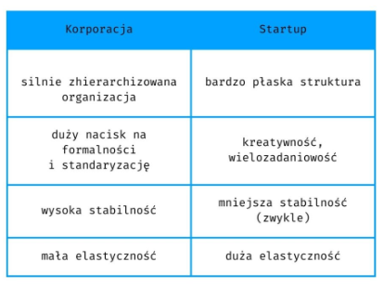
STARTUP VS KORPORACJA
Notes:
QuickCharge AI powstaje jako odpowiedź na problem kierowców EV: brak informacji o dostępności i cenach ładowarek w czasie rzeczywistym. Zespół nie ma pewności, czy użytkownicy będą chcieli płacić za takie rozwiązanie.
https://blog.theprotocol.it/artykul/praca-w-startupie-czy-warto-porownanie-z-korporacja-i-srednimi-firmami

Slide 5
LEAN STARTUP
Lean Startup to podejście do budowania produktów, które opiera się na szybkim testowaniu pomysłów, mierzeniu efektów i uczeniu się na podstawie danych. Zamiast budować pełny produkt od razu, tworzy się jego minimalne wersje i testuje je na rynku.
Notes:
Lean Startup zakłada, że większość naszych początkowych założeń będzie błędna, więc trzeba je szybko weryfikować
Zespół QuickCharge AI nie buduje od razu pełnej aplikacji. Najpierw tworzy prostą wersję umożliwiającą sprawdzenie, czy użytkownicy chcą planować ładowanie samochodu.
https://mfiles.pl/pl/index.php/Lean_Startup

Slide 6
TESTOWANIE HIPOTEZ
Hipoteza produktowa to założenie dotyczące tego, co użytkownik zrobi, czego potrzebuje i za co zapłaci. Nie jest to fakt, lecz przypuszczenie wymagające weryfikacji.
Przykład: Kierowcy EV zapłacą za optymalizację trasy ładowania
Notes:
Startup nie zaczyna od pewności. Zaczyna od hipotez, które mogą się okazać błędne
Hipotezy testuje się poprzez:
MVP (minimalny produkt),
landing page,
testy A/B,
wywiady z użytkownikami,
analizę zachowań.

Slide 7
QuickCharge AI: test
Startup tworzy prostą stronę, która symuluje aplikację i mierzy zainteresowanie użytkowników. Sprawdza, czy ludzie klikają i zapisują się na usługę.
Notes:
Czyli zanim powstanie produkt, sprawdzamy, czy ktoś w ogóle go chce

Slide 8
NIEPEWNOŚĆ W STARTUPIE
Niepewność w startupie oznacza brak wiedzy o:
- potrzebach klientów,
- modelu biznesowym,
- technologii,
- konkurencji.
Notes:
W przeciwieństwie do korporacji, niepewność jest tutaj stanem naturalnym.
https://productvision.pl/2014/metoda-lean-startup/

Slide 9
Jak zarządzać niepewnością?
Niepewność zarządza się poprzez:
szybkie eksperymenty,
iteracyjne podejście,
częste feedbacki,
minimalizację kosztów błędów.
Notes:
Przykładowo w analizowanej firmie zespół świadomie ogranicza funkcje produktu, aby szybciej testować rynek i zmniejszyć ryzyko finansowe.
https://productvision.pl/2014/metoda-lean-startup/

Slide 10
Zespół startupowy
Zespół startupowy musi działać przy ograniczonych zasobach, co oznacza:
małą liczbę osób,
wielozadaniowość,
szybkie decyzje,
brak sztywnej struktury.
W startupie nie ma miejsca na wąską specjalizację
Notes:
W QuickCharge AI zespół składa się z:
1 programisty full-stack,
1 UX designera,
1 osoby od biznesu i marketingu.
Każdy członek ma szeroki zakres obowiązków.
https://startupacademy.pl/dobrac-nowe-osoby-startupu/

Slide 11
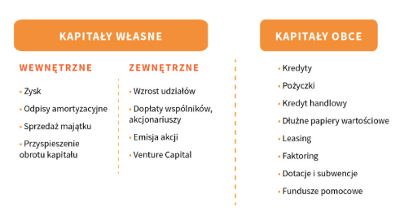
finansowanie w startupie
Pozyskiwanie finansowania w startupie polega na zdobywaniu środków finansowych potrzebnych do rozwoju produktu, budowy zespołu oraz wejścia na rynek. W przeciwieństwie do organizacji korporacyjnych startup nie finansuje się zazwyczaj z własnych przychodów od początku, ponieważ na wczesnym etapie często nie posiada jeszcze stabilnego modelu biznesowego.
Notes:
W przypadku QuickCharge AI pierwszym źródłem finansowania są środki własne założycieli, które pozwalają stworzyć minimalną wersję produktu i przeprowadzić pierwsze testy rynkowe. Kolejnym etapem jest finansowanie typu “aniołowie biznesu”, czyli inwestorzy prywatni, którzy wspierają startupy we wczesnej fazie rozwoju w zamian za udziały w firmie. W dalszych etapach pojawiają się fundusze venture capital, które inwestują większe kwoty, ale oczekują szybkiego wzrostu wartości firmy
https://bfmalinowski.pl/blog/zrodla-finansowania-startupow-1/

Slide 12
finansowanie w startupie
Alternatywnie startup może korzystać z grantów technologicznych, programów akceleracyjnych lub crowdfundingu, jeśli produkt ma potencjał masowego zainteresowania.
Każde źródło finansowania wiąże się z innym poziomem kontroli, oczekiwań oraz ryzyka utraty udziałów przez założycieli.
Notes:
https://bfmalinowski.pl/blog/zrodla-finansowania-startupow-1/

Slide 13
Jak pivot wpływa na zespół i projekt
Pivot oznacza zmianę kierunku rozwoju startupu wynikającą z weryfikacji hipotez rynkowych. Jest to sytuacja, w której zespół na podstawie danych stwierdza, że pierwotny pomysł nie przynosi oczekiwanych rezultatów i konieczna jest zmiana produktu, grupy docelowej lub modelu biznesowego.
Notes:
W QuickCharge AI początkowo zakładano, że użytkownicy będą zainteresowani planowaniem tras ładowania w czasie rzeczywistym. Po pierwszych testach okazało się jednak, że większą wartością dla klientów jest prognozowanie kosztów ładowania w różnych lokalizacjach, dlatego firma zmienia kierunek produktu.
https://innovaops.pl/pivot-czyli-jak-zwinnie-zarzadzac-firma/

Slide 14
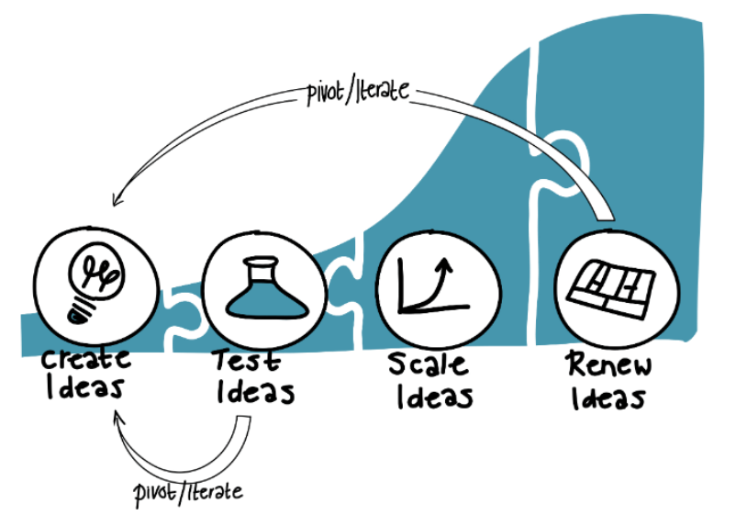
Jak pivot wpływa na zespół i projekt
Notes:
Pivot wpływa bezpośrednio na zespół, ponieważ często wymaga zmiany priorytetów, a czasem także ról i kompetencji. Może prowadzić do reorganizacji pracy, zmiany backlogu produktowego oraz redefinicji celów projektowych. W niektórych przypadkach pivot wiąże się również z koniecznością zatrudnienia nowych osób lub rezygnacji z części wcześniej planowanych funkcji.
Z perspektywy projektu pivot oznacza, że wcześniejsza praca nie jest całkowicie tracona, ale staje się bazą wiedzy, która pozwala lepiej zrozumieć rynek i użytkowników.
https://innovaops.pl/pivot-czyli-jak-zwinnie-zarzadzac-firma/

Slide 15
Jak mierzyć traction
Traction w startupie oznacza realne zainteresowanie produktem i tempo jego adopcji przez użytkowników. Jest to jeden z najważniejszych wskaźników, ponieważ pokazuje, czy startup faktycznie zdobywa rynek, czy jedynie rozwija produkt bez realnego zapotrzebowania.
Traction można również analizować poprzez wskaźniki jakościowe, takie jak opinie użytkowników, poziom satysfakcji czy gotowość do polecania produktu innym. W początkowej fazie rozwoju startupu nawet niewielka liczba aktywnych użytkowników może być istotna, jeśli wykazuje wysokie zaangażowanie.
Notes:
W przypadku QuickCharge AI traction może być mierzona poprzez liczbę aktywnych użytkowników aplikacji, częstotliwość korzystania z funkcji planowania ładowania, liczbę zapisów do wersji testowej oraz poziom konwersji z użytkowników darmowych na płatnych.
https://www.growthmentor.com/glossary/startup-traction/

Slide 16
Jak skalować startup po osiągnięciu product–market fit
Osiągnięcie product–market fit oznacza moment, w którym produkt zaczyna realnie odpowiadać na potrzeby rynku i użytkownicy wykazują naturalne zainteresowanie jego używaniem bez intensywnego marketingu. Dopiero po osiągnięciu tego etapu startup może rozpocząć skalowanie.
Skalowanie wymaga uporządkowania procesów wewnętrznych, ponieważ organizacja przestaje działać w trybie eksperymentalnym i zaczyna działać w trybie wzrostu. Oznacza to większą formalizację decyzji, lepsze planowanie oraz rozwój struktur zarządzania.
Bardzo ważne jest również utrzymanie jakości produktu przy rosnącej liczbie użytkowników, co wymaga inwestycji w stabilność systemu i monitoring.
Notes:
W przypadku QuickCharge AI skalowanie oznacza zwiększanie liczby użytkowników, rozwijanie infrastruktury technicznej oraz rozszerzanie zespołu sprzedażowego i marketingowego. Firma zaczyna inwestować w automatyzację procesów, optymalizację systemów oraz rozwój nowych funkcji, które zwiększają wartość dla klientów.
https://blog.founderspath.pl/post/skalowanie-biznesu-pierwsze-kroki

Slide 17
Modele rozwoju w projektach ML: Model-first vs Product-first
Podejście model-first polega na rozpoczęciu pracy od budowy i optymalizacji modelu uczenia maszynowego, który następnie jest integrowany z produktem. W tym podejściu kluczowe znaczenie ma jakość predykcji, dokładność modelu oraz jego zdolność do generalizacji. Dopiero później buduje się aplikację, która wykorzystuje model.
Podejście product-first zakłada odwrotną kolejność, czyli najpierw tworzy się produkt i jego funkcjonalności, a dopiero później dodaje się komponenty ML, które wspierają istniejące procesy. W tym podejściu większy nacisk kładzie się na wartość użytkową niż na jakość samego modelu.
Notes:
W przypadku QuickCharge AI początkowo zastosowano podejście product-first, ponieważ najważniejsze było sprawdzenie, czy użytkownicy w ogóle potrzebują aplikacji. Dopiero później, gdy liczba użytkowników wzrosła, zaczęto rozwijać modele predykcyjne optymalizujące koszty i dostępność ładowania.
W praktyce oba podejścia często się przenikają, ponieważ rozwój produktu ML wymaga zarówno dobrej jakości modeli, jak i odpowiedniego dopasowania do potrzeb użytkowników.
https://datalife360.substack.com/p/mlops-basics-3-what-is-a-product

Slide 18
Dlaczego startupy częściej wybierają procesy ad-hoc
Startupy bardzo często rezygnują z formalnych metodyk zarządzania projektami, ponieważ ich otoczenie zmienia się szybciej niż jakikolwiek wcześniej przygotowany plan. W dużych organizacjach procesy są tworzone po to, aby ograniczyć zmienność, natomiast w startupie zmienność jest codziennością i naturalnym elementem pracy.
Notes:
W firmie QuickCharge AI zespół już po kilku tygodniach zauważył, że szczegółowe planowanie miesięczne nie ma większego sensu, ponieważ potrzeby użytkowników zmieniały się praktycznie z tygodnia na tydzień. Każde nowe testy rynkowe przynosiły informacje, które zmuszały do zmiany priorytetów. W takich warunkach sztywne procedury zaczęłyby spowalniać decyzje, zamiast je wspierać.
https://yourcx.io/pl/blog/2025/07/badania-ad-hoc-w-e-commerce-przewodnik/

Slide 19
Dlaczego startupy częściej wybierają procesy ad-hoc
Proces ad-hoc oznacza podejmowanie działań w odpowiedzi na aktualną sytuację, a nie według wcześniej ustalonego schematu. Startup wybiera takie podejście dlatego, że ważniejsze od zgodności z procesem staje się szybkie reagowanie na sygnały z rynku. Zespół nie pyta wtedy „czy to jest zgodne z procedurą”, ale raczej „czy to przybliża nas do znalezienia właściwego modelu biznesowego”.
Notes:
https://yourcx.io/pl/blog/2025/07/badania-ad-hoc-w-e-commerce-przewodnik/

Slide 20
Wyzwania AI engineering w małych zespołach
W startupach wykorzystujących sztuczną inteligencję pojawia się dodatkowa warstwa złożoności, ponieważ zespół nie rozwija wyłącznie aplikacji, ale równocześnie buduje modele danych, infrastrukturę analityczną i produkt użytkowy.
Unikalnym wyzwaniem AI engineering jest trudność w przewidywaniu efektów pracy. W klasycznym programowaniu wiadomo, jaki rezultat powinien dać napisany kod. W projektach AI rezultat jest probabilistyczny i często zależy od jakości danych. To oznacza, że część pracy ma charakter badawczy, a nie produkcyjny.
Drugim problemem jest utrzymanie modeli po wdrożeniu. Model może działać poprawnie dziś, ale po kilku miesiącach jego skuteczność może spaść, jeśli zmienią się dane wejściowe. Startup musi więc nie tylko tworzyć model, ale również stale monitorować jego działanie.
Notes:
W małych zespołach AI engineering wymaga połączenia wiedzy technicznej, analitycznej i biznesowej, co znacząco zwiększa wymagania wobec członków zespołu.
QuickCharge AI, rozwijając mechanizmy przewidywania cen ładowania, musiał jednocześnie zbierać dane z rynku, trenować modele predykcyjne i integrować wyniki z aplikacją mobilną. Problem polegał na tym, że w małym zespole te zadania często wykonują te same osoby.

Slide 21

Zarządzanie niepewnością badawczą w budżecie startupu
Jednym z najtrudniejszych elementów zarządzania startupem technologicznym jest finansowanie pracy badawczej. W projektach opartych na eksperymentach nie da się dokładnie przewidzieć, ile czasu i środków będzie potrzebne do osiągnięcia wyniku.
Notes:
W QuickCharge AI zespół planował stworzenie algorytmu przewidującego obciążenie stacji ładowania, ale nie było pewne, czy dostępne dane okażą się wystarczająco dobre. To oznaczało, że część budżetu musiała zostać potraktowana jako inwestycja w odkrywanie, a nie w realizację znanych zadań.
W takich sytuacjach startup stosuje budżet eksperymentalny. Polega on na przeznaczeniu określonej części środków na działania, których rezultat nie jest pewny. Zamiast finansować konkretny wynik, finansuje się proces uczenia.
Bardzo ważne jest również etapowe finansowanie. Zespół nie wydaje całego budżetu od razu, ale dzieli go na krótkie cykle decyzyjne. Po każdym etapie analizuje się wyniki i decyduje, czy projekt powinien być kontynuowany, zmieniony lub zatrzymany.
https://productvision.pl/2014/metoda-lean-startup/

Slide 22
Znaczenie szybkiej pętli informacji zwrotnej
Szybka pętla informacji zwrotnej jest jednym z najważniejszych mechanizmów przetrwania startupu, ponieważ umożliwia szybkie uczenie się i korygowanie błędnych decyzji zanim staną się kosztowne.
Szybka informacja zwrotna działa na kilku poziomach:
Dotyczy produktu, ponieważ użytkownik pokazuje czy funkcja jest potrzebna.
Dotyczy technologii, ponieważ zespół szybciej wykrywa problemy techniczne.
Dotyczy również modelu biznesowego, ponieważ firma wcześniej zauważa, czy klienci są gotowi płacić.
Notes:
W QuickCharge AI każda nowa funkcja była udostępniana małej grupie użytkowników jeszcze przed pełnym wdrożeniem. Dzięki temu zespół niemal natychmiast widział, które rozwiązania są wartościowe, a które nie przynoszą oczekiwanego efektu.
https://karolbocian.pl/blog/2020/03/20/metoda-kanban-petle-informacji-zwrotnej-czyli-feedback-loops/

Slide 23
Czym jest technical debt
Dług techniczny to konsekwencja podejmowania szybkich decyzji technologicznych, które przyspieszają rozwój produktu w krótkim okresie, ale zwiększają koszty utrzymania systemu w przyszłości.
Dług techniczny nie zawsze jest błędem. Czasami jest świadomą decyzją biznesową. Problem pojawia się wtedy, gdy organizacja przestaje go kontrolować i kolejne tymczasowe rozwiązania zaczynają tworzyć niestabilny system.
W dynamicznym środowisku startupowym technical debt powstaje szczególnie łatwo, ponieważ presja czasu często jest silniejsza niż potrzeba długoterminowej jakości. Każdy skrót technologiczny może być uzasadniony w danym momencie, ale ich suma może później spowolnić całą organizację.
Notes:
W QuickCharge AI pierwsza wersja systemu została zbudowana bardzo szybko, aby zdążyć przed prezentacją dla inwestorów. Programiści świadomie pomijali część testów automatycznych i tworzyli uproszczoną architekturę systemu. Dzięki temu startup zyskał czas, ale jednocześnie powstały rozwiązania, które później utrudniały dalszy rozwój
https://www.atlassian.com/pl/agile/software-development/technical-debt

Slide 24
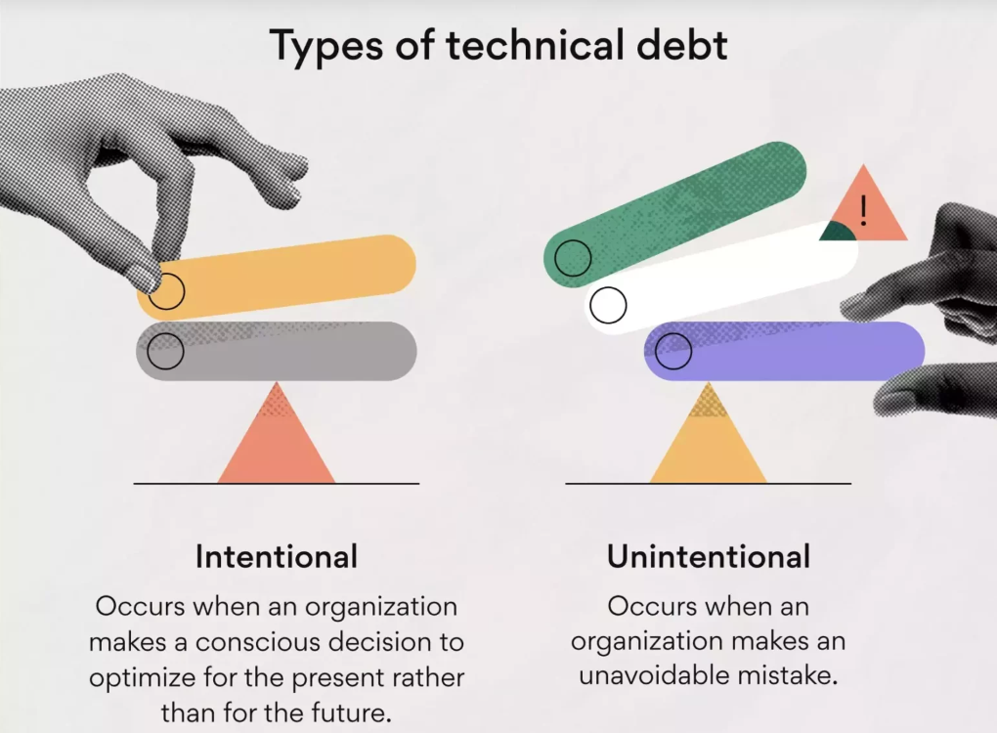
TYPY technical debt
Notes:
Intencjonalny I nieintencjonalny
https://www.edvantis.com/blog/technical-debt/

Slide 25
Wyzwania związane z pozyskiwaniem danych treningowych
W startupach technologicznych jednym z najtrudniejszych wyzwań jest pozyskanie danych treningowych, które są niezbędne do budowy modeli uczenia maszynowego. W dużych organizacjach dane historyczne często są już dostępne, natomiast młoda firma bardzo często rozpoczyna działalność praktycznie bez własnych zasobów danych.
Notes:
W przypadku QuickCharge AI problem polegał na tym, że firma chciała przewidywać obciążenie stacji ładowania, ale nie posiadała wystarczająco dużej historii zachowań użytkowników. Oznaczało to konieczność budowania produktu przy jednoczesnym zbieraniu danych potrzebnych do jego ulepszania.
https://pl.shaip.com/blog/the-only-guide-on-ai-training-data-you-will-need-in/

Slide 26
Wyzwania związane z pozyskiwaniem danych treningowych
Najczęściej startup napotyka kilka trudności jednocześnie:
dane są zbyt małe ilościowo,
dane są niespójne,
dane pochodzą z wielu źródeł,
dane bywają kosztowne,
dane mogą być ograniczone prawnie.
Notes:
W praktyce startup musi zdecydować, czy dane będzie zbierał samodzielnie, kupował od partnerów, czy budował system pozwalający użytkownikom generować dane podczas korzystania z produktu. Każda z tych decyzji wpływa zarówno na koszty, jak i tempo rozwoju firmy.
Największym problemem jest to, że jakość modelu zależy od jakości danych, a startup zwykle ma najmniej danych właśnie wtedy, gdy najbardziej ich potrzebuje.
https://pl.shaip.com/blog/the-only-guide-on-ai-training-data-you-will-need-in/

Slide 27
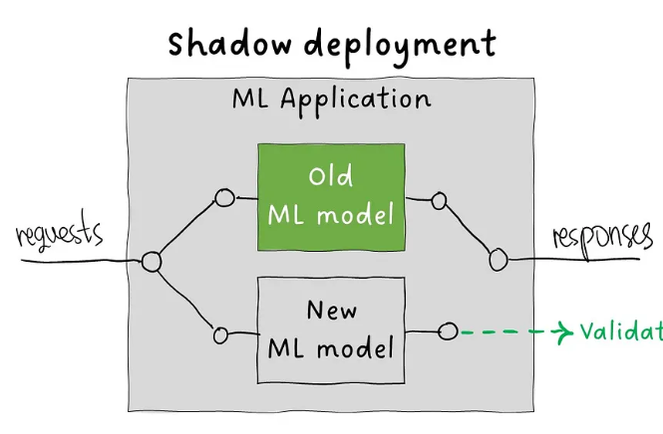
Shadow deployment
Shadow deployment to technika wdrożenia, w której nowy model lub funkcjonalność działa równolegle z istniejącym systemem, ale jego wyniki nie są jeszcze widoczne dla użytkownika końcowego. Pozwala to testować działanie rozwiązania w rzeczywistych warunkach bez ryzyka wpływu na klientów.
Takie podejście pozwala startupowi:
sprawdzić dokładność modelu,
ocenić stabilność techniczną,
porównać skuteczność,
ograniczyć ryzyko biznesowe.
Notes:
W QuickCharge AI nowy model przewidywania kosztów ładowania został wdrożony w tle obok starego mechanizmu. Użytkownicy nadal widzieli dotychczasowe wyniki, natomiast zespół porównywał, jak zachowywałby się nowy algorytm.
Dzięki shadow deployment firma może testować hipotezy produktowe bez narażania reputacji marki. Jeżeli nowy model działa słabo, użytkownik nie zauważa problemu. Jeżeli działa lepiej, można bezpiecznie przygotować jego pełne wdrożenie. W środowisku startupowym jest to szczególnie ważne, ponieważ jedna błędna decyzja może osłabić zaufanie klientów do bardzo młodego produktu.
https://blog.gopenai.com/taking-center-stage-unveiling-the-power-of-shadow-deployments-bedf5eda771b

Slide 28
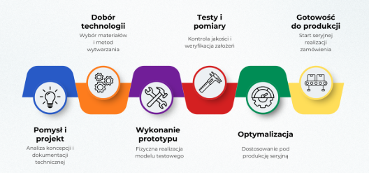
Dlaczego prototypowanie jest kluczowe
Eksperymentowanie poprzez prototypowanie jest jedną z najważniejszych umiejętności zespołu startupowego, ponieważ startup funkcjonuje w warunkach wysokiej niepewności. Oznacza to, że wiele decyzji nie może być opartych wyłącznie na analizie teoretycznej, lecz musi zostać zweryfikowanych praktycznie.
Notes:
W QuickCharge AI zanim powstała pełna aplikacja mobilna, zespół przygotował prosty interaktywny prototyp pokazujący użytkownikowi proponowaną trasę ładowania. Dzięki temu można było sprawdzić reakcję klientów jeszcze przed napisaniem docelowego systemu.
https://mfiles.pl/pl/index.php/Prototypowanie_i_modelowanie

Slide 29
Dlaczego prototypowanie jest kluczowe
Prototypowanie pozwala:
szybciej testować pomysły,
taniej wykrywać błędy,
ograniczać ryzyko inwestycji,
przyspieszać naukę zespołu.
W startupie ważniejsze od perfekcyjnego rozwiązania jest szybkie sprawdzenie, czy kierunek jest właściwy. Prototyp staje się więc narzędziem uczenia organizacji, a nie tylko narzędziem projektowym.
Notes:
Zespół, który potrafi szybko budować prototypy, uczy się szybciej niż konkurencja i może podejmować lepsze decyzje przy mniejszych kosztach
https://mfiles.pl/pl/index.php/Prototypowanie_i_modelowanie

Slide 30

Role w zintegrowanym zespole All-in-one
W nowoczesnych startupach coraz częściej tworzy się zintegrowane zespoły produktowo-modelowe, określane jako All-in-one teams. Ich celem jest połączenie kompetencji biznesowych, technicznych i analitycznych w jednym małym zespole odpowiedzialnym za cały produkt.
Notes:
W QuickCharge AI taki zespół składa się z kilku współpracujących ról:
- Product Manager odpowiada za zrozumienie potrzeb rynku oraz ustalanie priorytetów rozwoju produktu - Machine Learning Engineer odpowiada za budowę i wdrażanie modeli predykcyjnych - Software Engineer odpowiada za integrację modeli z aplikacją oraz stabilność systemu - UX Designer odpowiada za doświadczenie użytkownika i prostotę interfejsu - Data Engineer odpowiada za pozyskiwanie oraz przygotowanie danych
Najważniejsze w takim modelu jest to, że odpowiedzialność za rezultat nie jest podzielona pomiędzy działy, lecz skupiona w jednym zespole. Dzięki temu decyzje mogą być podejmowane szybciej, a wiedza nie jest rozproszona po organizacji.

